Slide 1


UỶ BAN NHÂN DÂN QUẬN LONG BIÊN
TRƯỜNG MẦM NON HOA TRẠNG NGUYÊN
KHÁM PHÁ
CÁC BỘ PHẬN TRÊN KHUÔN MẶT BÉ
Lứa tuổi : Mẫu giáo bé

Slide 2


I- Ổn định tổ chức
Cho trẻ hát bài hát cái mũi

Slide 3
II- Phương Pháp, hình thức tổ chức
Cho trẻ tìm hiểu về các bộ phận trên khuôn mặt bé

Slide 4
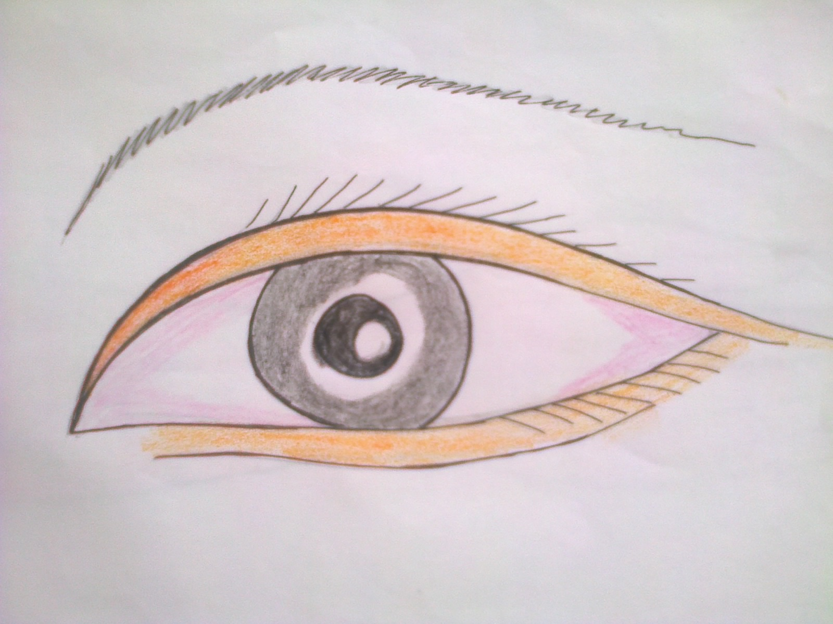
Cái mắt

Slide 5
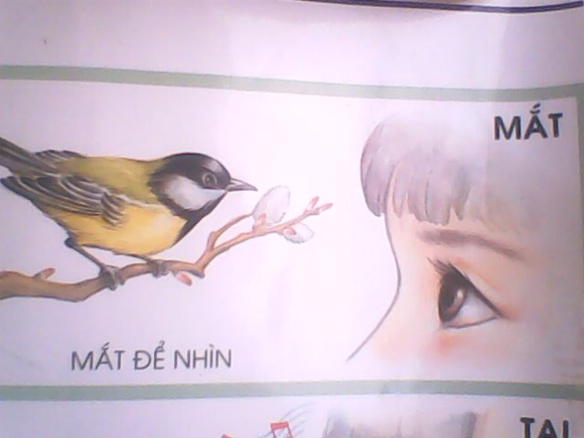

Slide 6
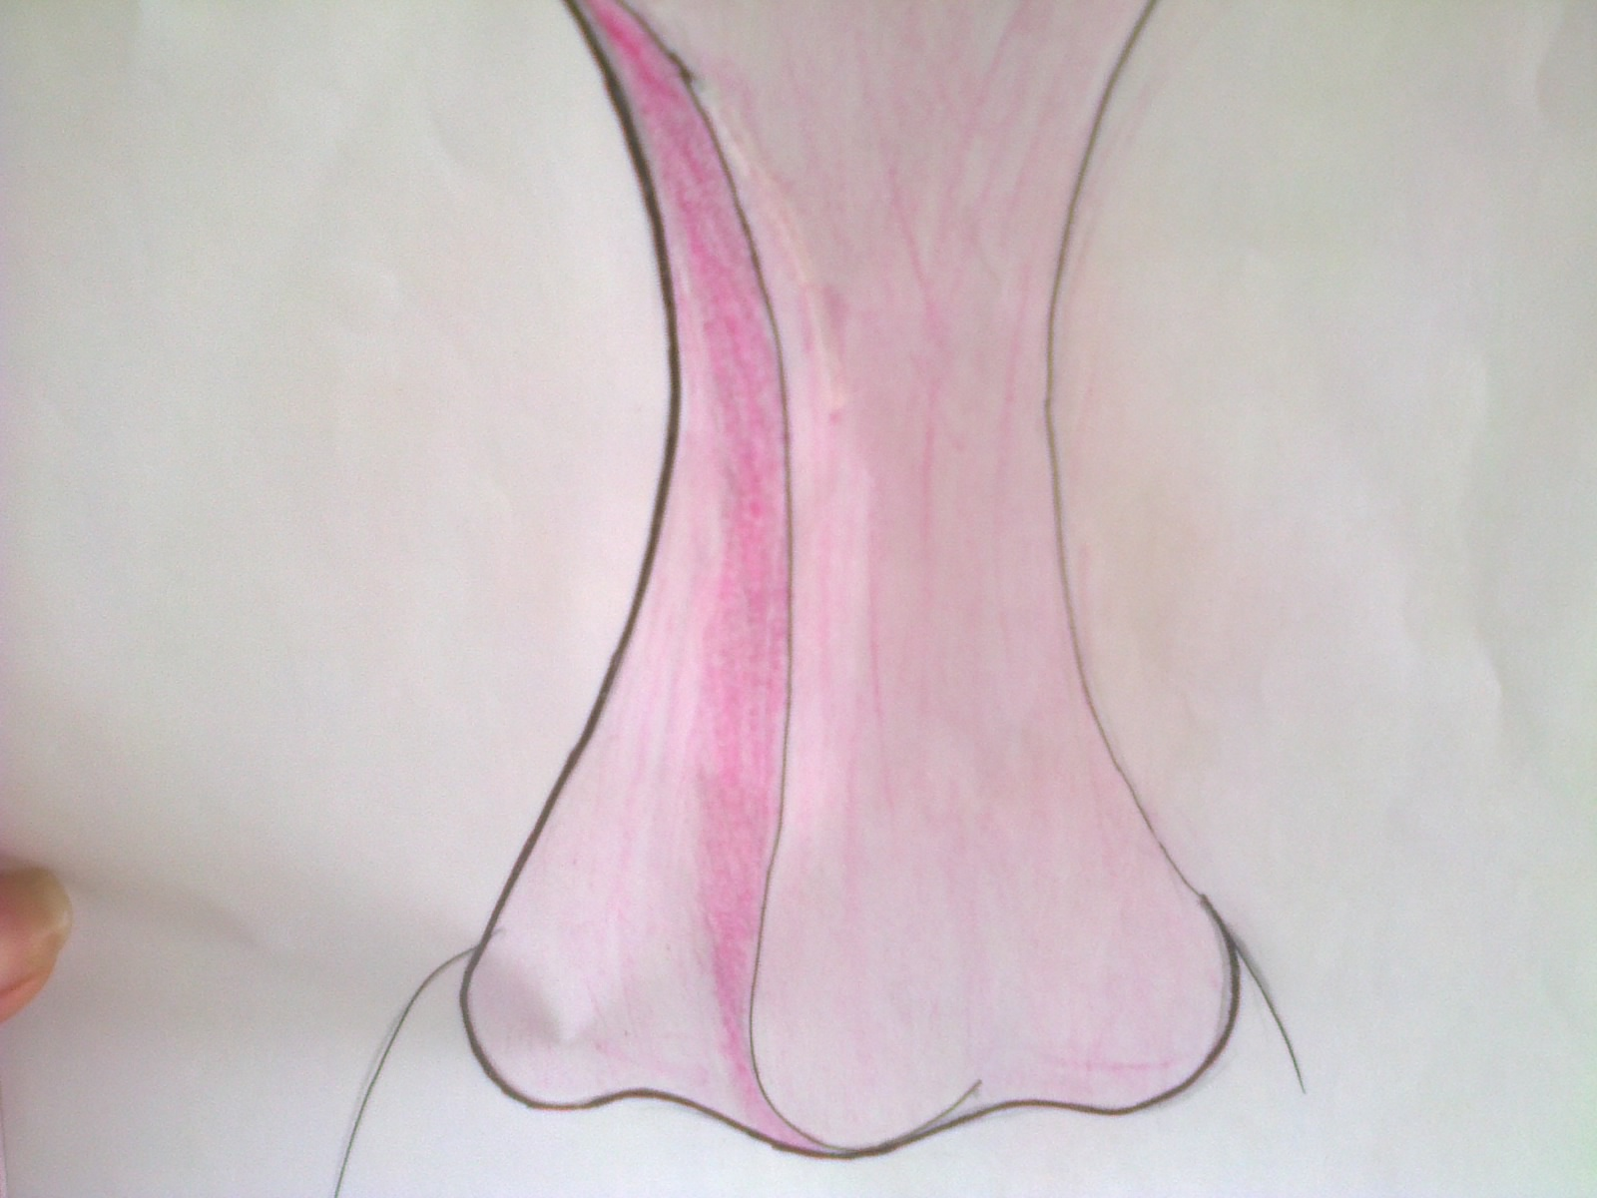
Cái mũi

Slide 7



Slide 8

Âm thanh tiếng kêu con vật

Slide 9
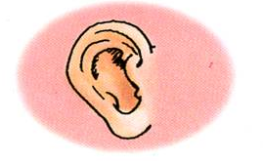
Cái tai

Slide 10
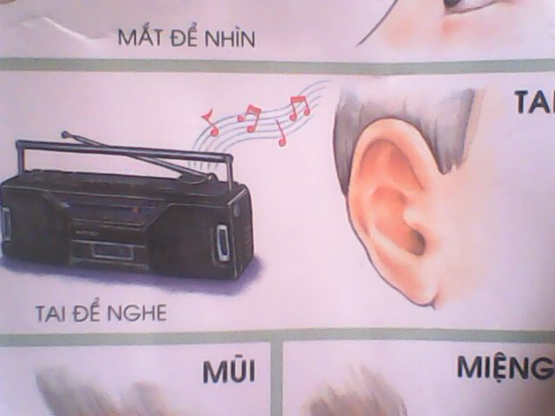

Slide 11
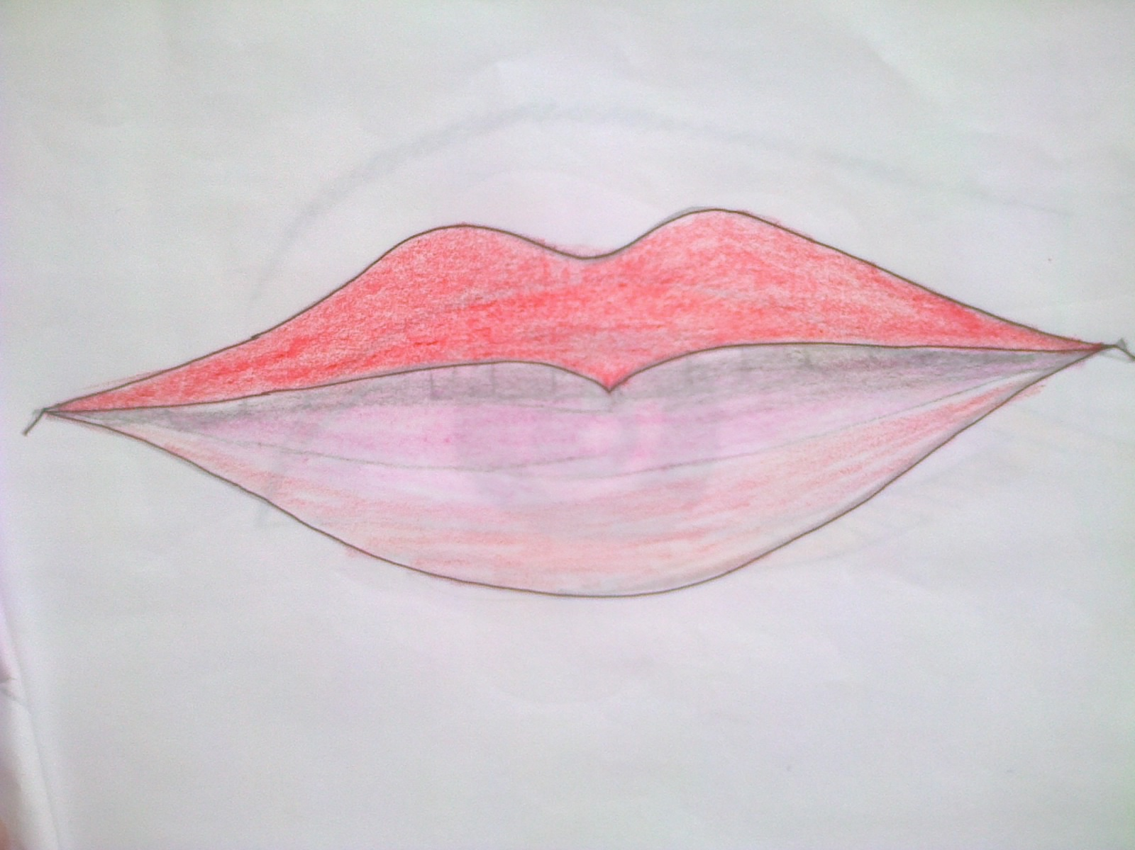
Cái miệng

Slide 12
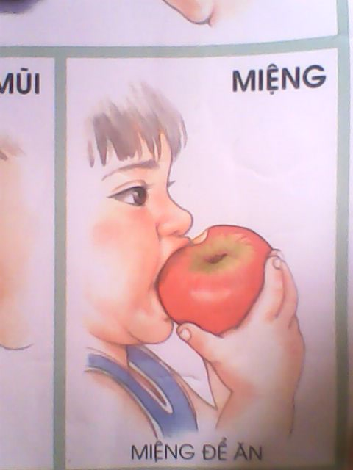

Slide 13

SO SÁNH MẮT VÀ TAI

Slide 14
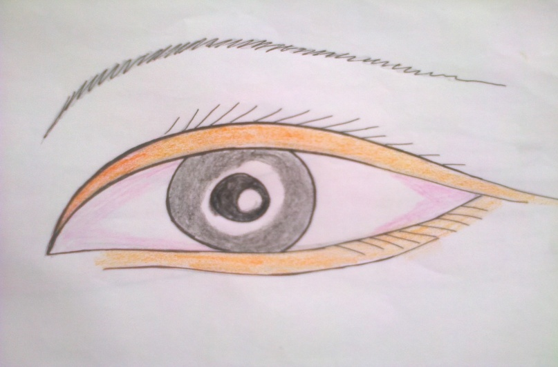


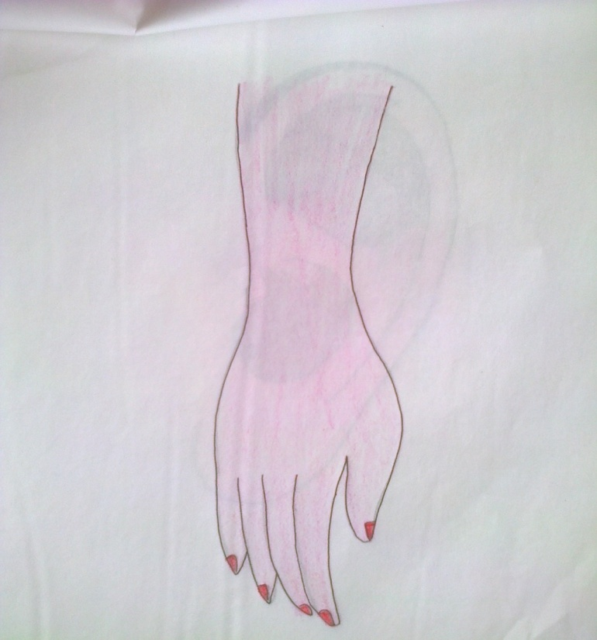
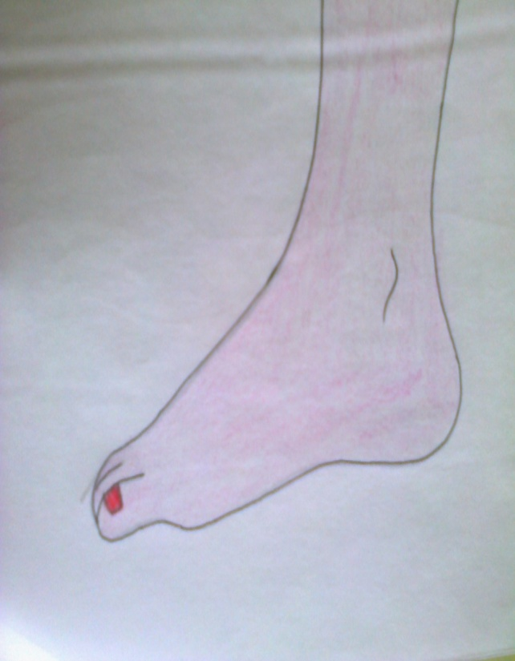
Mở rộng

Slide 15


GIÁO DỤC

